Slide 1

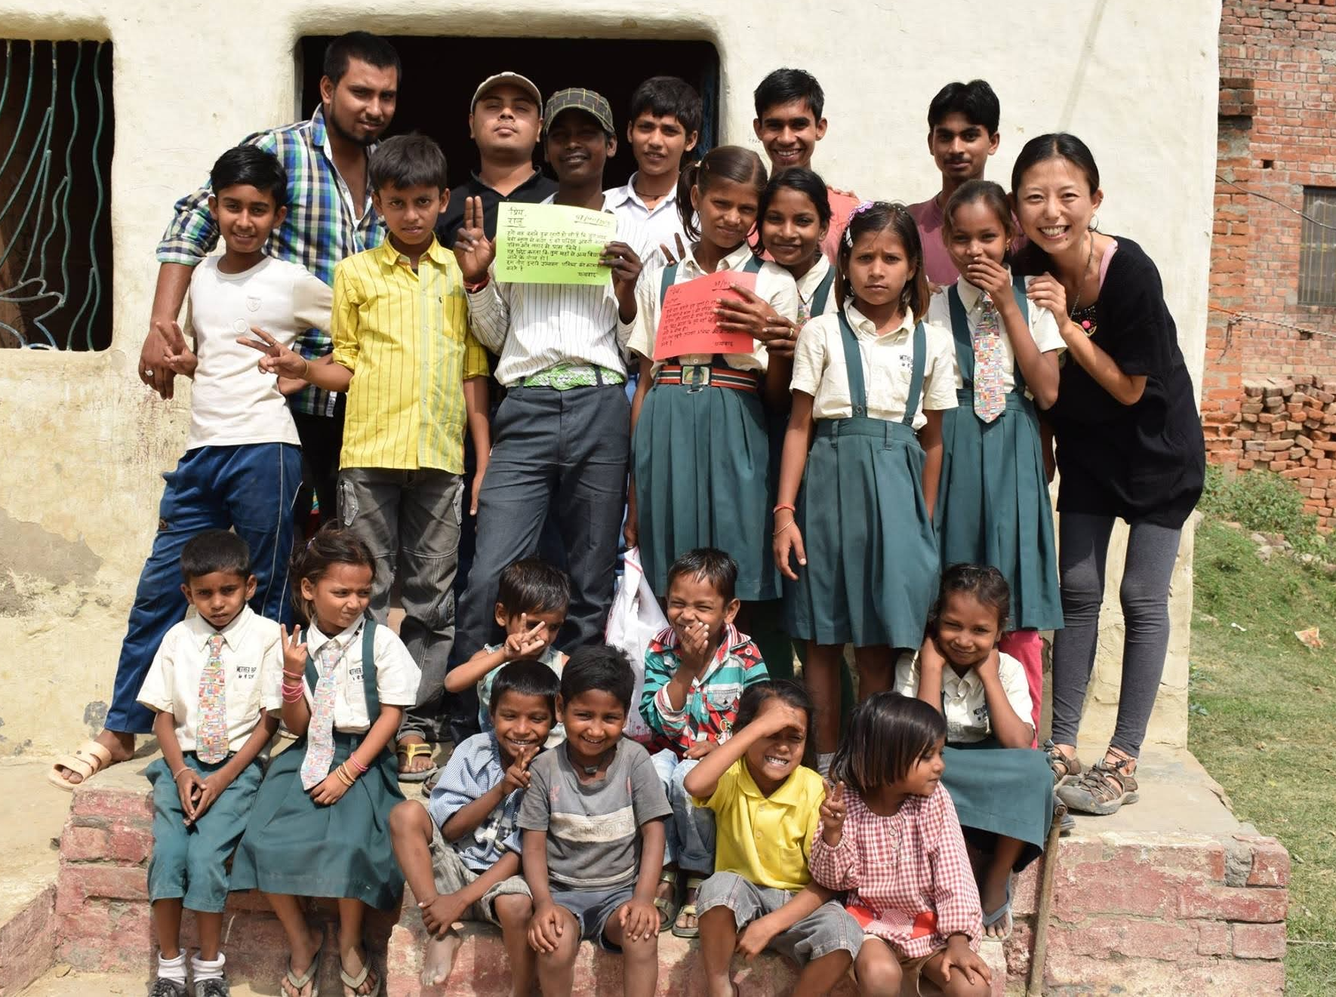

損保ケアさま×NPO法人オンザロード
インドの子どもたちと交流しよう！
交流内容
・インド や学校や周辺の村の説明（大人から）
・子どもたちの自己紹介
・インド の酷暑期間の生活の様子（子どもから）
・インドで流行っている歌・ダンスの 披露
・質疑応答等あれば
・日本の歌（上を向いて歩こう） 披露
交流会日時
７月１７日（月・祝）
１４：３０〜１５：１５

